Slide 1


ỦY BAN NHÂN DÂN QUẬN LONG BIÊN
TRƯỜNG TIỂU HỌC ĐÔ THỊ VIỆT HƯNG
BÀI GIẢNG ĐIỆN TỬ
KHỐI 3
MÔN: TOÁN

Slide 2



Slide 3




Slide 4


Slide 5
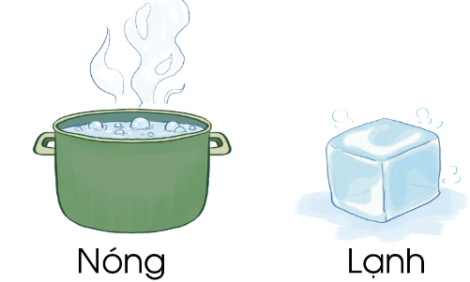
Kể tên một số vật nóng, lạnh thường gặp hàng ngày?
Vật nóng: nước đun nóng, gạch nung trong lò, nền xi măng khi trời nắng.
Vật lạnh: nước đá, khe tủ lạnh,
Dựa vào đâu em biết được vật đó nóng hay lạnh?
Nhìn cốc nước toả khói là cốc nước nóng.
Sờ tay để biết được vật nóng hay lạnh.

Slide 6
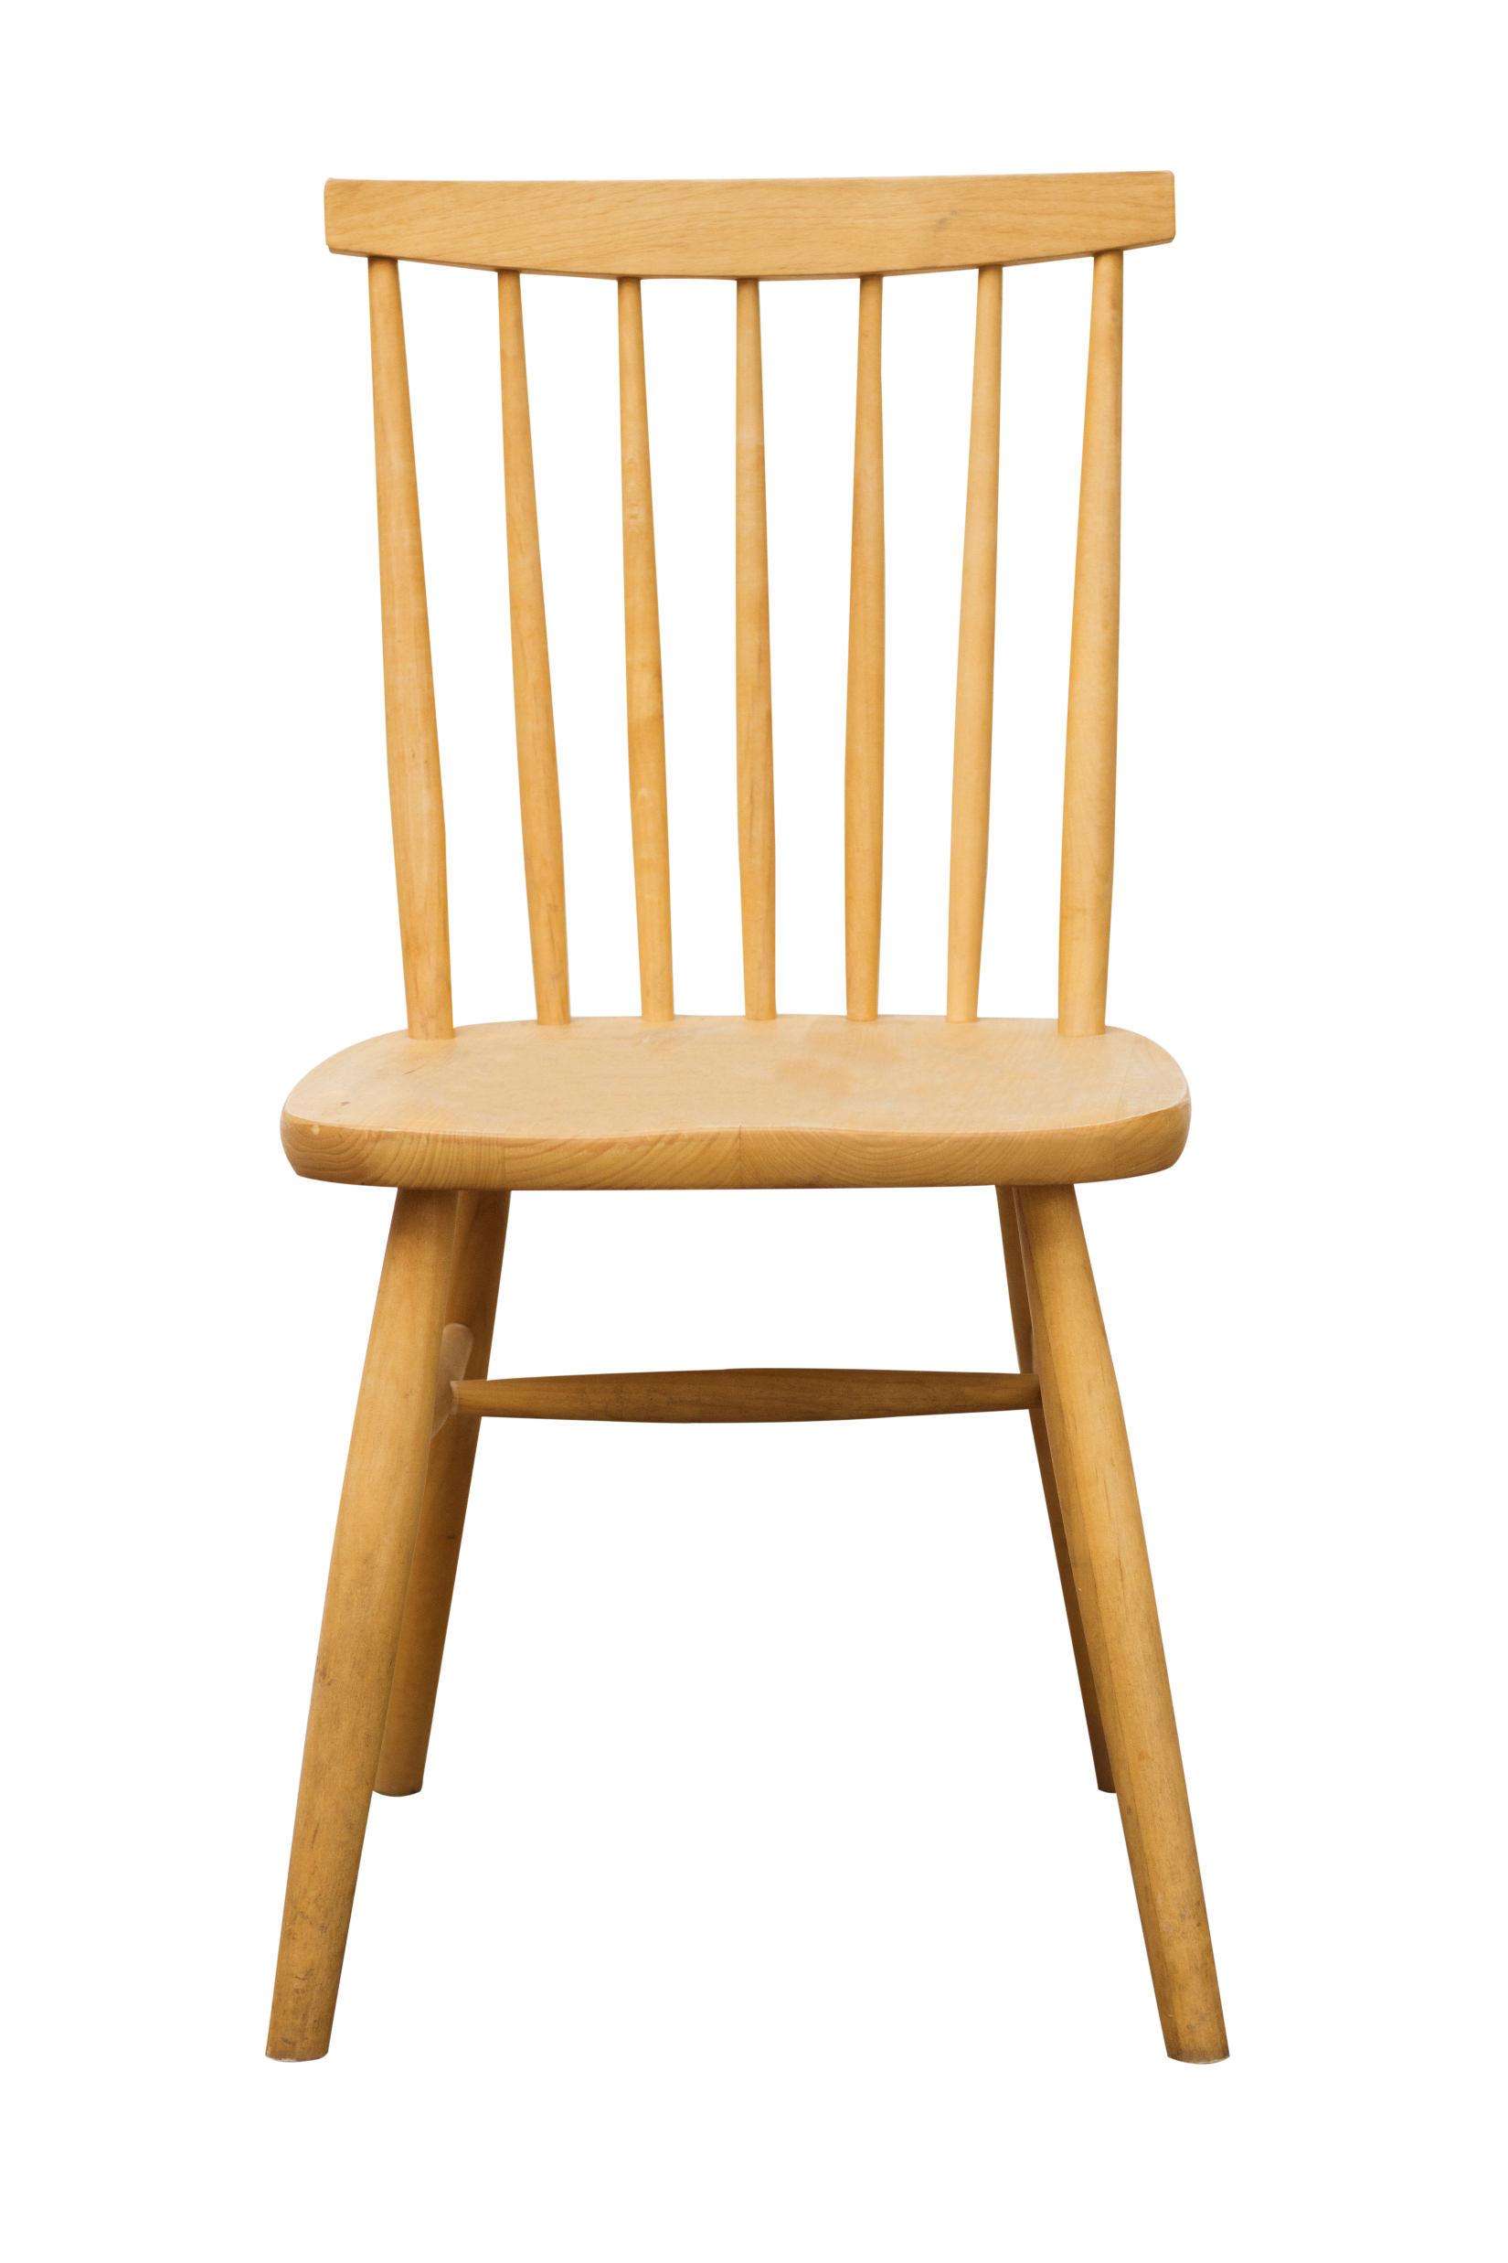
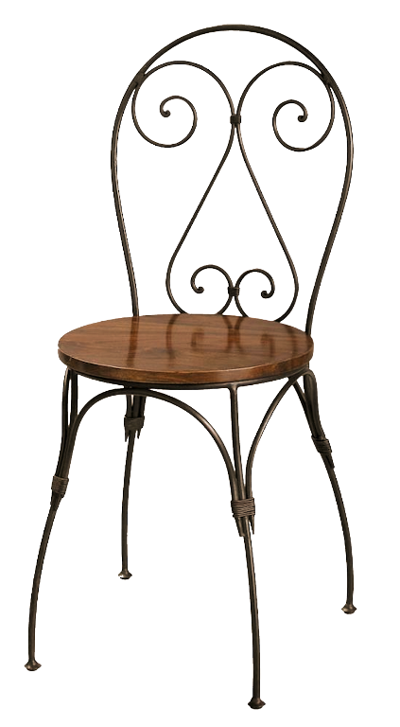
Trong một căn phòng, ta đặt tay trái vào chiếc ghế gỗ, đặt tay phải vào chiếc ghế sắt. Nhận thấy, tay phải cảm giác lạnh hơn tay trái. Chứng tỏ, giác quan của chúng ta có thể cảm nhận sai về độ nóng lạnh hay nhiệt độ của vật.
Do đó, cần có 1 loại dụng cụ đo nhiệt độ. Người ta thường dùng nhiệt kế để đo nhiệt độ.
Độ C là một đơn vị đo nhiệt độ. Độ C kí hiệu là °C.

Slide 7
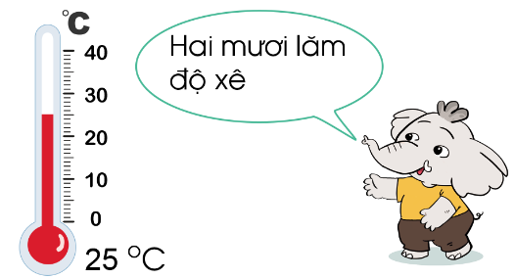
Dung dịch màu trong nhiệt kế đang chỉ tương ứng với vạch số 25, ta biết nhiệt độ đo được là 25 °C.
1°C đọc là: một độ xê.

Slide 8


Slide 9
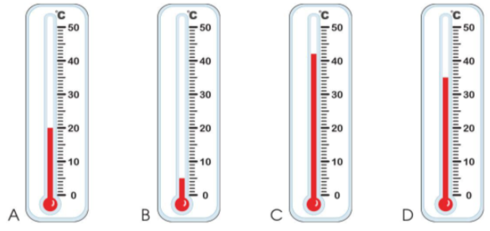
1
Đọc nhiệt độ trên mỗi nhiệt kế sau:
Nhiệt kế A (20⁰C)
Hai mươi độ xê
Nhiệt kế B (5⁰C)
Năm độ xê
Nhiệt kế C (42⁰C)
Bốn mươi hai độ xê
Nhiệt kế D (35⁰C) Ba mươi lăm độ xê

Slide 10
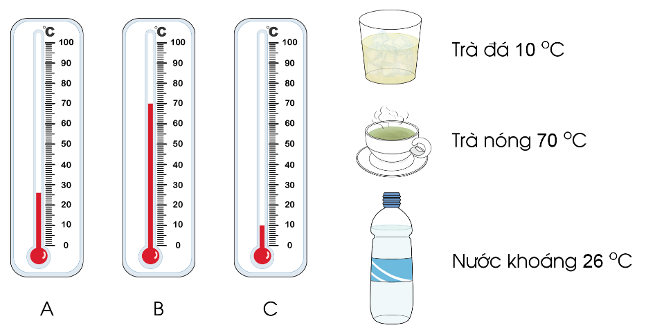
2
Chọn nhiệt kế chỉ nhiệt độ thích hợp với mỗi đồ uống sau:

Slide 11








Dựa vào đâu chúng ta biết chính xác độ nóng lạnh của một vật?
Dựa vào nhiệt độ để biết mức độ nóng lạnh của một vật.

Slide 12
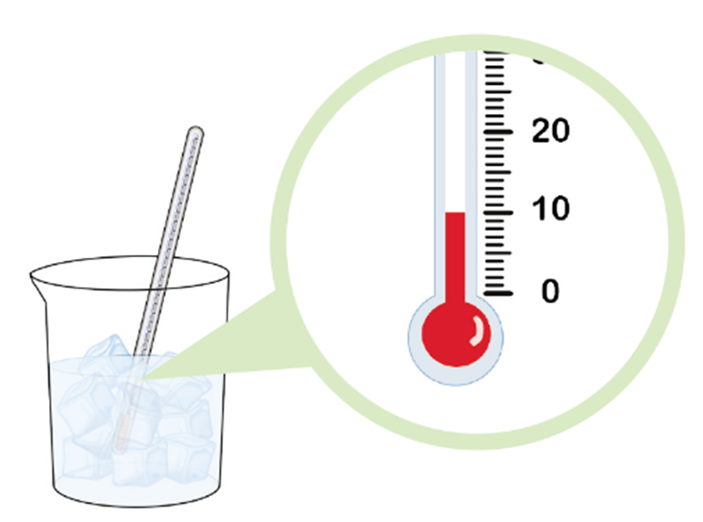
2
Quan sát hình vẽ, trả lời các câu hỏi:
a) Cốc nước đá lạnh khoảng bao nhiêu độ C?
Cốc nước đá lạnh khoảng 10 ⁰ C.
b) Nếu bỏ tiếp vào cốc một số viên đã nữa thì nhiệt độ của nước trong cốc tăng lên hay giảm đi?
Nếu bỏ tiếp vào cốc một số viên đã nữa thì nhiệt độ của nước trong cốc giảm đi.
c) Nếu rót thêm nước nóng vào cốc thì nhiệt độ của nước trong cốc tăng lên hay giảm đi?
Nếu rót thêm nước nóng vào cốc thì nhiệt độ của nước trong cốc tăng lên.

Slide 13
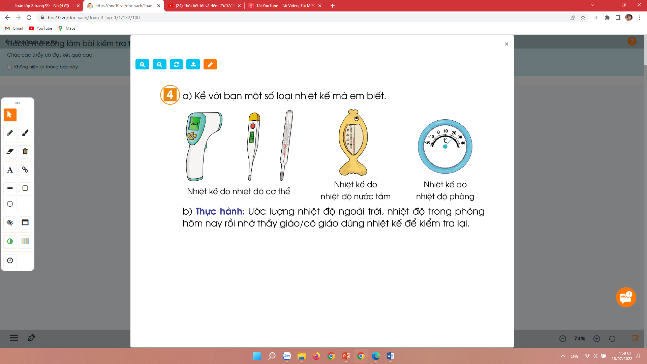
4
Kể với bạn một số loại nhiệt kế mà em biết

Slide 14

b. Thực hành: Ước lượng nhiệt độ ngoài trời, nhiệt độ trong phòng hôm nay rồi nhờ thầy giáo/ cô giáo dùng nhiệt kế để kiểm tra lại
Địa điểm | Ước lượng nhiệt độ | Kết quả đo
Trong phòng học
Ngoài lớp học
Nước trong cốc
...

Slide 15
CỦNG CỐ

Slide 16


